Slide 1

Code Explanation
BY: Ahmed Samir Afifi

Slide 2
Important Terms
بعض المصطلحات لازم تكون عارفها كويس نظري قبل ما تخش علي الكود
Genetic Algorithm
Evolutionary Algorithm
Population
Chromosome
Gene
Generation
Selection
Crossover
Mutation
Parents
Offspring

Slide 3
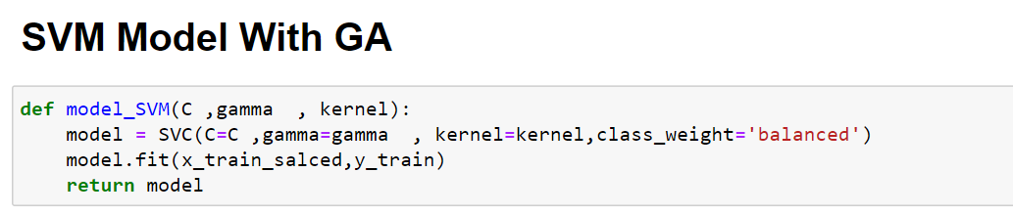
Model Creation
اول مرحلة من مراحل الـ GA هي اني اعمل create للعينة اللي هشتغل عليها او الداتا ، ف الغرض من المشروع اننا نحس ال parameters بتاعت الموديل عشان نطلع احسنهم ف اول حاجة هنبدأ نعمل function للموديل بالبرامتر اللي عايزين نحسن فيها ف زي ما موضح هنا ف الصورة اول حاجة عملنا SVM موديل جوة function وبالبرامتر بتاعته اللي هما الـ C , Gamma , Kernel وبعدها عملنا Fit للموديل ده

Slide 4
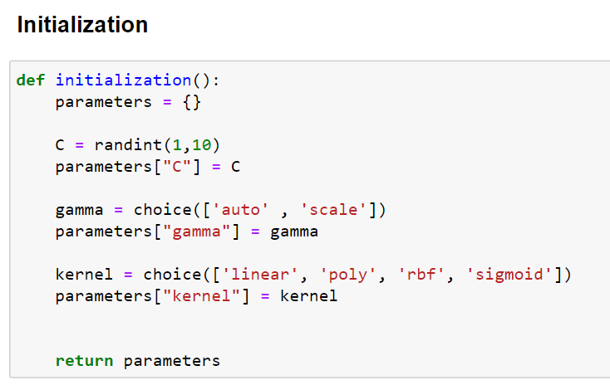
Initialization
هنا تبدا المرحلة الاولي من مراحل ال GA في اني ابدأ انشأ العينة اللي هشتغل عليها وهي مجموعة البرامتر دول ، ف عملنا Function بأسم initialization وعملنا فيها Dictionary عشان يشيل اسم البرامتر والقيمة بتاعته
اول برامتر وهو ال C بتاع الموديل واللي ممكن ياخد قيم صحيحة اي ارقام هنا انا خليته ياخد اي قيمة بين 1 و 10
تاني برامتر وهو ال gamma وهي بتكون نوعين يا auto او scale حطيتهم جوة فانكشن اسمها Choice واللي هتختار واحد منهم عشوائي
نفس الكلام علي البرامتر اللي هو ال Kernel اختار من اللي مكتوبين فيه دول واحد منهم
كدا انا معايا كل الاحتمالات بتاعت البرامتر للموديل دلوقتي انا عايز اطلع عينة منهم واجرب الموديل علي كل واحد ف هنروح للخطوة التانية وهي اني اطلع ال population

Slide 5
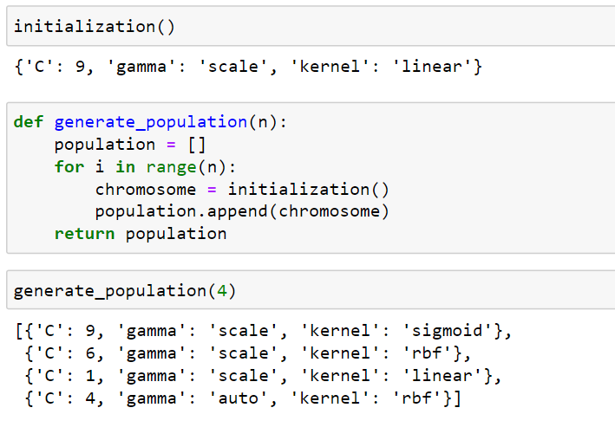
Population
اول سطر ده الرن بتاع ال fun اللي عملناها ف الاسلايد اللي فات ف الناتج بتاعها ال parameters بتاعت الموديل وكل مرة هعمل للفانكشن دي رن هتديني ناتج مختلف
المرحلة اللي بعد كدا اني احسب عدد ال population اللي عايز الخوارزمية بتاعتي تشتغل عليها ف المرة الواحدة
هنا عملت function باسم generate_population
هيكون فيها list هخزن فيها قيم العينة بتاعتي
بعدين عملت فور لوب علي كل الاحتمالات اللي طالعه من عملية ال initialization وحطيتهم في list هنا هيعمل لوب علي الاحتمالات بالعدد انا اللي انا عايزو
مثلا هنا قولتله هات اول 4 بس
السطر الواحد من العينة دي اسمه Chromosome
البرامتر الواحد اسمه Gene

Slide 6
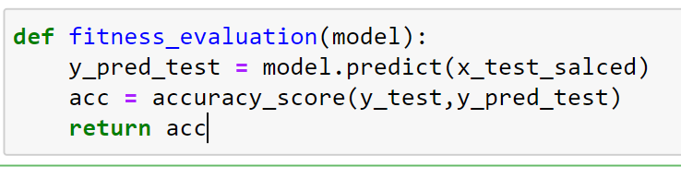
Fitness Function
دلوقتي الاحتمالات اللي معايا هفضل اجرب فيهم طب هقف امتي؟ لما الاحتمال يساوي النتيجة اللي انا عايزها
هنا مثلا انا بجرب اكتر من برامتر ف كل مرة نتيجة الموديل هتكون مختلفة ف انا هعمل function تحسب ال accuracy بتاعت الموديل في كل مرة يخشله برامتر مختلف ولما قيمة ال Accuracy دي تساوي النتيجة اللي انا عايزها يبقي اقف ولو مطلعتش النتيجة اللي انا عايزها ف هاتلي اقرب قيمة ليها ... ف مهمة ال fitness function انها بتعرفك الحل قريب قد ايه من الحل المطلوب

Slide 7
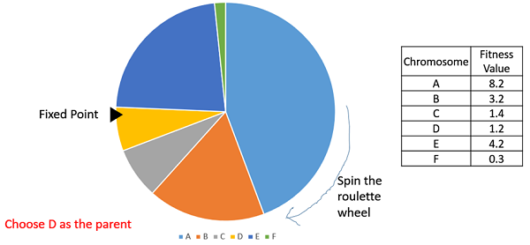
Selection Step
دلوقتي بعد مرحلة ال Fitness هبدأ اعمل selection عشان اختار ال chromosomes اللي هيطلعولي فرد جديد بعد كدا ، في كذا نوع من selection مش لازم تعرفهم كلهم انا هشرح الانواع المطلوبة في البروجكت واعرفكم ازاي بيتم الاختيار.
الدايرة اللي في الصورة دي شبه العجلة بتاعت الحظ اللي بتلف عشوائي :’D
ف هنا بيتم ترتيب القيم حسب الاكبر للاصغر

Slide 8
Selection Step
ال fixed point هنا هي اللي هتختار ال chromosome ف كل ما قيمة ال fitness زادت كل ما احتمالية الاختيار زادت .. الاختيار بيكون عشوائي
النوع ده كان اسمه roulette wheel selection

Slide 9
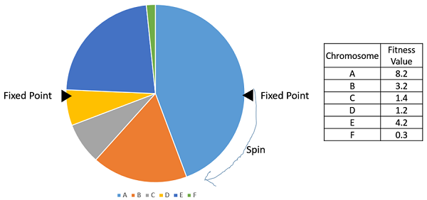
Selection Step
النوع التاني اسمه Stochastic universal sampling
النوع ده شبه التاني بس الفرق ان في اتنين fixed point كل واحدة بتختار chromosome وطبعا كل ما نسبة ال fitness زادت كل احتمالية الاختيار للكروموسوم
الاسلايد الجاية هوضح الكود بتاعها

Slide 10
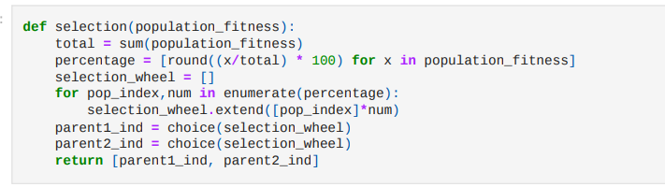
Selection Step
هنا اول حاجة عملنا Function هتاخد ال list فيها قيم ال accuracy اللي طلعت اللي هي عندي هنا اسمها ال fitness values
تاني سطر هنجيب مجموع كل ال accuracy اللي عندي عشان اطلع نسبة كل واحدة عشان امثلها علي العجلة
السطر التالت بتاع ال percentage هنا هيعمل فور لوب علي علي كل قيمة في ال accuracy ويقسمها علي عددهم ف هتطلع نسبة كل واحدة وبعدين عملت round للقيم لان هتكون قيمة ال accuracy مثلا بتساوي 0.910 ف لما اعمل رواند واضربهم في 100 هتطلعلي النسبة كدا 91.0

Slide 11
Selection Step
بعد كدا هحط القيم دي في list اسمها selection wheel وهعمل فور لوب عليهم عشان اطلع ال index بتاع كل قيمة
ف دلوقتي انا عشان احطهم علي العجلة واخليه يختار هنا هحطهم ف list وهضرب القيمة بتاعت ال index في القيمة الاصلية
ف مثلا لو ال index صفر والقيمة بتاعته 92 ف هيكون عندي 92 صفر اللي هما ال index بتوعه
بعد كدا ال parent 1 و 2 بيمثلو عندي ال fixed point اللي هتختار بين القيم بتاعت الاندكسات اللي عندي

Slide 12
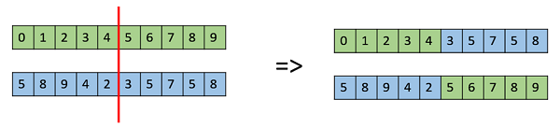
Cross Over Step
هي مرحلة بعملها عشان اطلع نسل جديد او بالمعني في مجالنا اني بعملها عشان اطلع حل جديد ف مثلا بيكون عندي parent 1 , parent 2 ف لما اعمل بينهم cross over هيطلعلي child جديد زي ما موضح ف الصورة كدا.
طبعا في منها كذا نوع ف الاسلايد الجاية هوضح نعملها ازاي بالكود

Slide 13
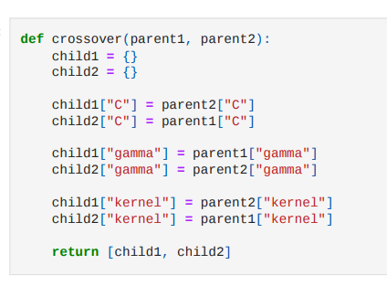
Cross over Step
هنا عملت function باسم cross over هتاخد مني ال parent 1 , 2 عشان تطلعلي children
ف هنا عملت 2 dictionary عشان احط فيه اسم البرامتر الجديد اللي هيطلع والقيمة بتاعته
ف عشان اعمل crossover هنا هبدل هخلي القيمة بتاعت parent 1 في child2 وال parent 2 في child1 وهكذا علي باقي البرامتر عشان يطلعلي برامتر مكون من مجموعه قيم جديدة

Slide 14
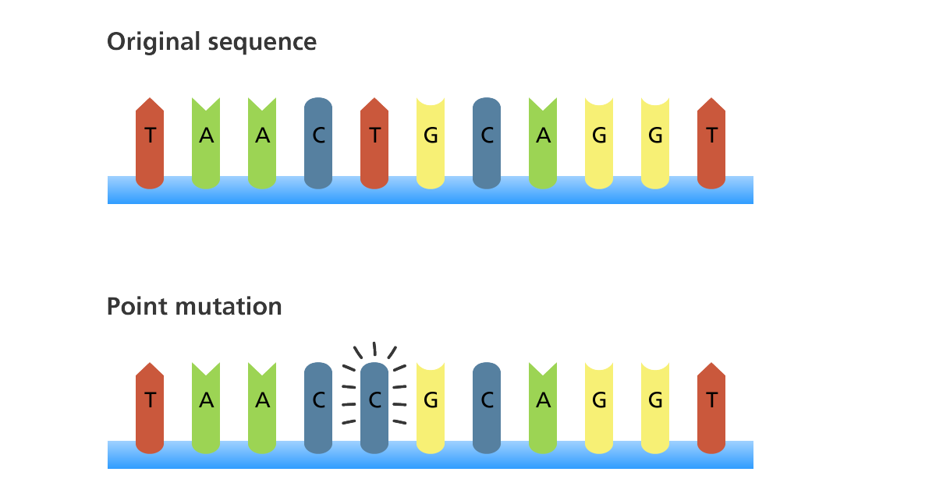
Mutation
في الكورونا كنت بتسمع ان الفيرس حصله طفرة وهو تغيير بيحصل في التركيب الجيني للفيرس بسبب عمليات النسخ المتكرر لل RNA بتاعه ف مثلا لو قولتلك قول كلمة معينة 100 مرة ورا بعض ف انتا هتيجي ف مرة وتغلط وتقول حرف غلط مثلا هيديك كلمة مختلفة عن الكلمة الاصلية نفس التشبيه في البيولوجي ونفسه في ال Genetic Algorithm
الصورة بتوضح الفكرة بردو.

Slide 15
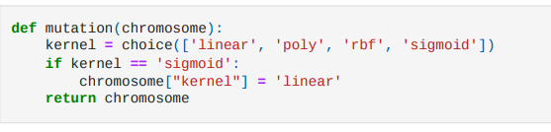
Mutation
طبعا ال Mutation انواع هنا استخدمنا نوع اسمه bit flip
التغير بيكون في جين واحد علي الكروموسوم
في ال Genetic Algo الطفرة مش شرط تحصل هي هتحصل لما شرط معين يتحقق ف مثلا هنا عملت Function باسم Mutation ف هنا مثلا قولتله لو ال Kernel بتاعك ساوي قيمة معينة يبقي غيرها لقيمة تانية واعمل return للكروموسوم زي ما هو بس متغير

